Slide 1
기초통계Chapter1
<배워야하는 이유>
통계자료는 신뢰성을 가진다.
의사결정에 필요한 근거자료를 제시한다.
현상을 분석하여 실증자료를 제시한다.
<통계분석의 과정>
수집-정제-추정-검정

Slide 2
기초통계Chapter2
모집단(population):통계분석 방법을 적용할 관심 대상의 전체 집합
표본(sample):과학적인 절차를 적용하여 모집단을 대표할수있는 일부를 추출하여 직접적인 조사대상이 된 모집단의 일부
모수(parameter):모집단을 분석하여 얻어지는 결과수치. 모평균,모분산,모표준편차,모비율
통계량(statistic):표본을 분석하여 얻어지는 결과 수치. 표본평균, 표본분산, 표본표준편차,표본비율

Slide 3
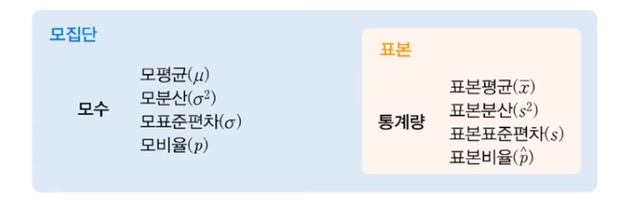
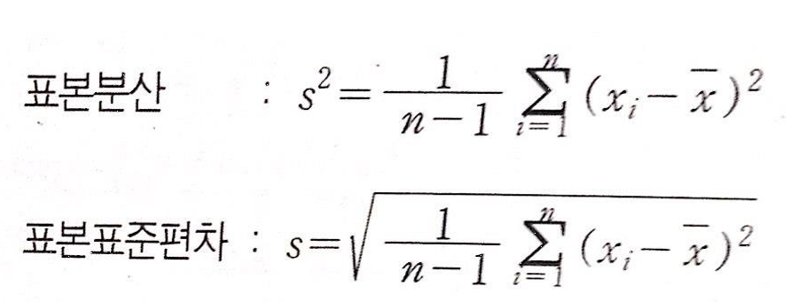
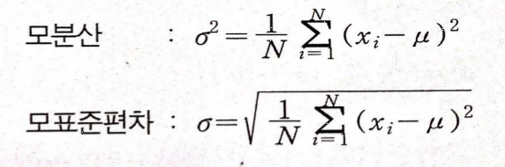

Slide 4
분산 구하기. 분산이란 주어진 자료의 숫자가 평균을 기준으로 어떻게 흩어져 있는지 나타내는 지표이다.^{[7]}분산은 전체적으로 숫자가 어떻게 흩어져 있는지 설명해준다.
분산이 작으면 숫자가 평균값 근처에 모여있다는 말과 같다.
분산이 크면 말 그대로 숫자가 평균값과 멀리 떨어져 있다는 뜻이다.
분산은 두 자료의 흩어진 정도를 비교할 때 자주 사용된다.

Slide 5
확률적표본추출
-단순 무작위 표본추출
-체계적 표본추출
-비례 층화 표본추출
-다단계 층화 표본추출
-군집 표본추출

Slide 6
비확률적표본추출
-편의 표본추출(실수,오류 가장많이생김)
-판단 표본추출
-할당 표본추출
-자발적 표본추출

Slide 7
정규분포:어떤 사건이 일어난 빈도를 계산하여 그래프로 나타내면 중심(평균)을 기분으로 좌우가 대칭이되는 분포
표준화: 복잡한 관계에대해 분석할때,여러 특성에대한 분석결과들을 서로 비교할수 있도록 만드는과정
표준정규분포:평균=0,분산=1

Slide 8
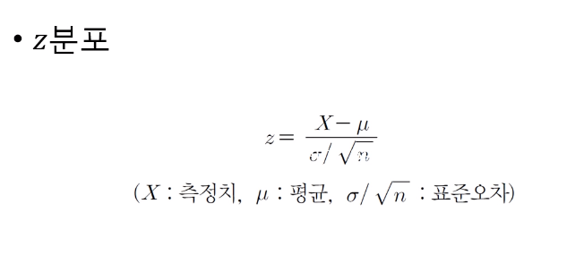
표준정규분포:평균=0,분산=1
표본의 개수가 충분할때

Slide 9
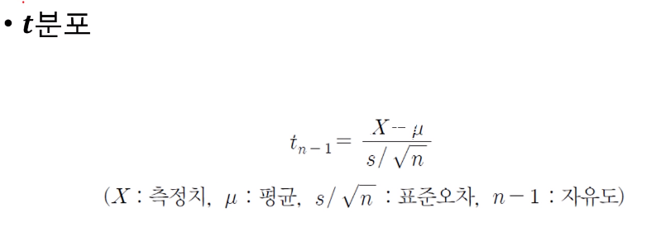
평균=0,분산>1 정규분포를따름

Slide 10
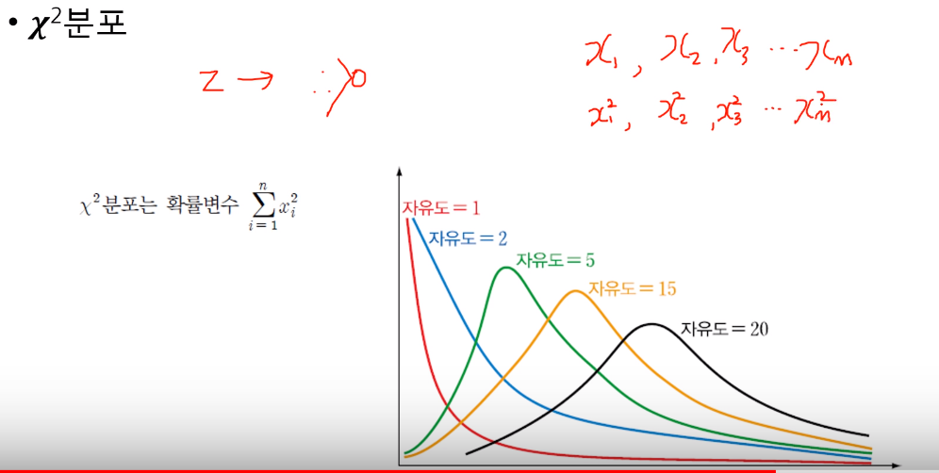

Slide 11
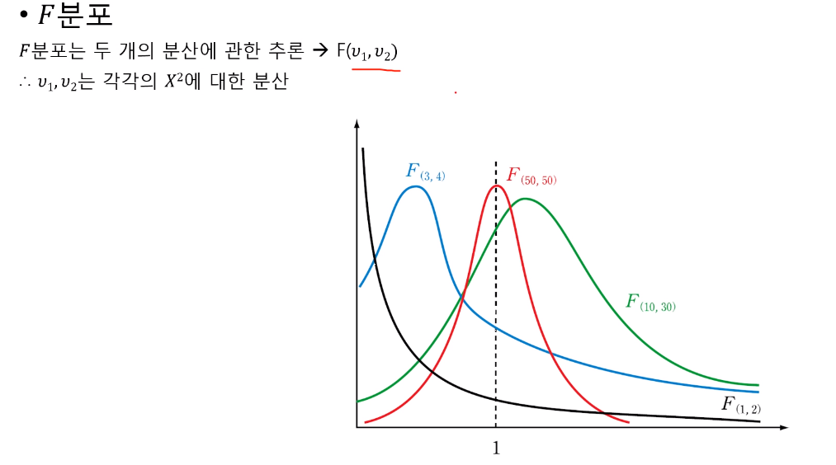

Slide 12
중심극한정리
알수없는 모집단에서 표본이 충분히 크다면, 이 표본평균의 분포는 정규분포에 근사한다.

Slide 13
기초통계Chapter3
데이터의 수집
<척도>
-범주형 척도:명목척도,서열척도(투표,등수)
-연속형 척도:등간척도,비율척도(설문지,무게)
등간척도는 0불포함/비율척도는 0포함

Slide 14
데이터의 표현방법:표,그래프
중심경향도: 데이터들을 종합하여 그 중심을 이루는 값이 어느 정도가 될지를 구한것
-평균
-중간값
-최빈값:표본에서 가장많이 나타나는 관측치
모분산=모집단의개수n으로 계산
표본분산=표본을 선정해서 표본의개수(n-1)로 계산한 분산(분산이 작은게 더몰려있다는뜻)
(n-1)인이유: 표본에서는 표본평균을 알수있으므로 몇개의변수중에 마지막변수는 그평균을맞추기위해 자유도가 상실.
표준편차

Slide 15
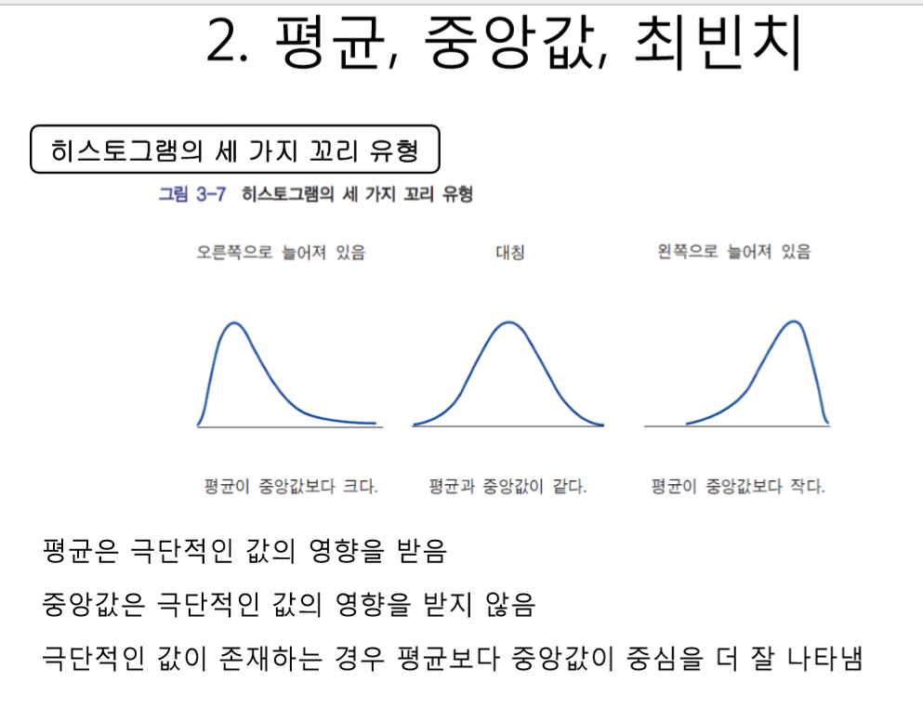

Slide 16
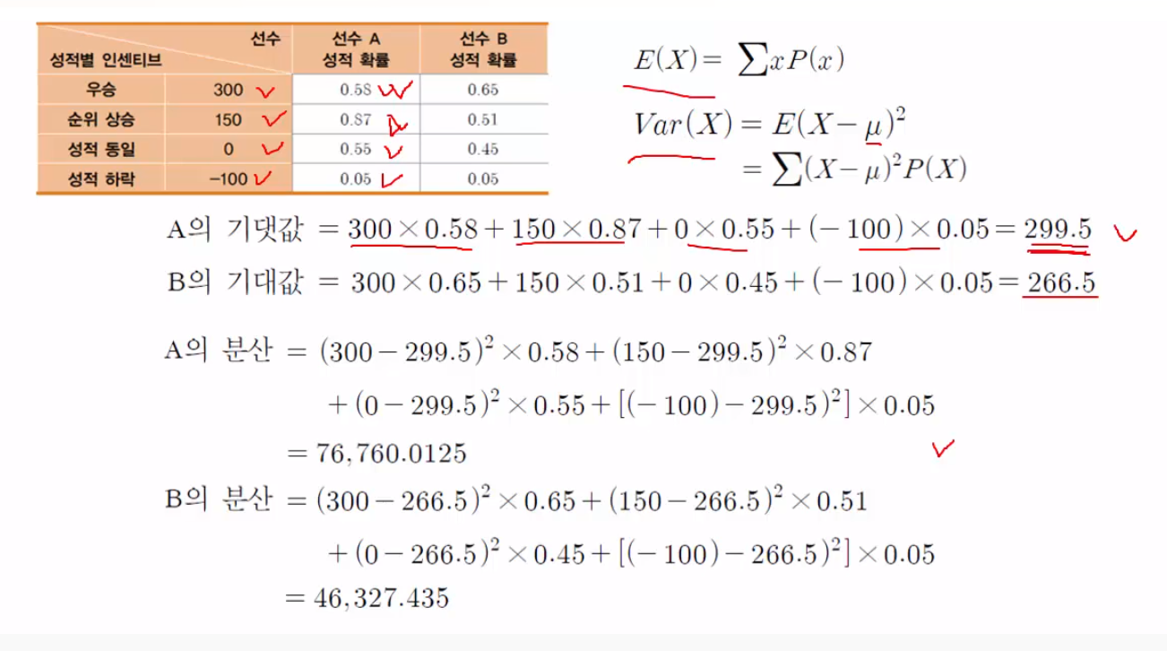
4장
확률과 기대값,분산
분산이 낮은 B선수를 뽑는게유리

Slide 17
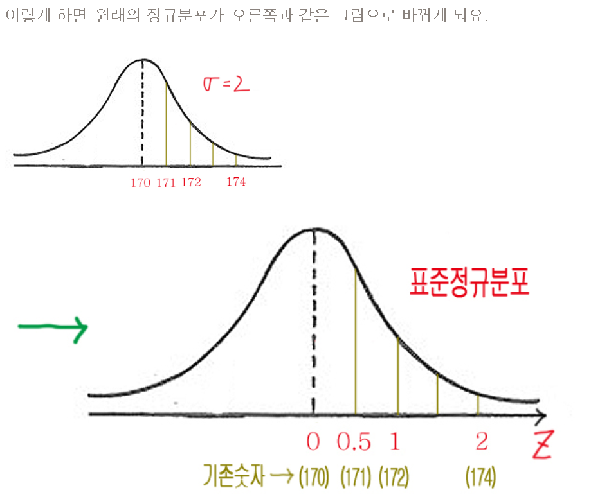
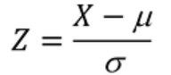
5장 확률분포
균등분포
정규분포→표준정규분포
Cf.조건부확률-베이즈확률

Slide 18
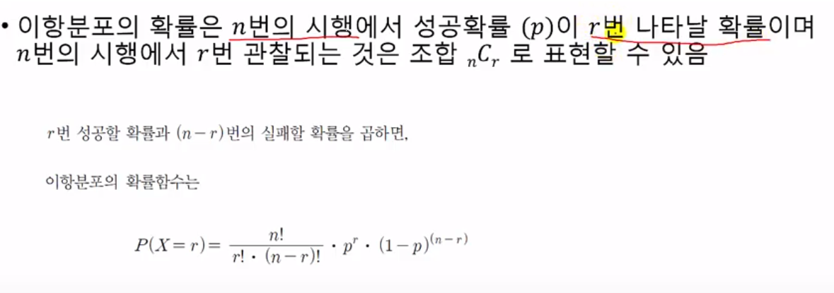
이항분포-베르누이분포(성공 혹은 실패일확률)

Slide 19
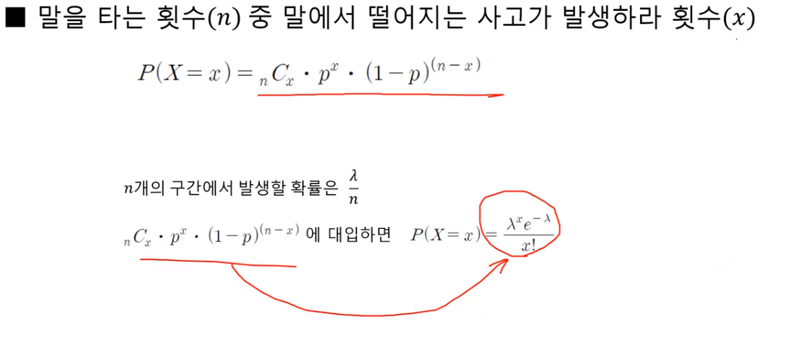
포아송 분포-발생할가능성이 드문확률
평균=람다

Slide 20
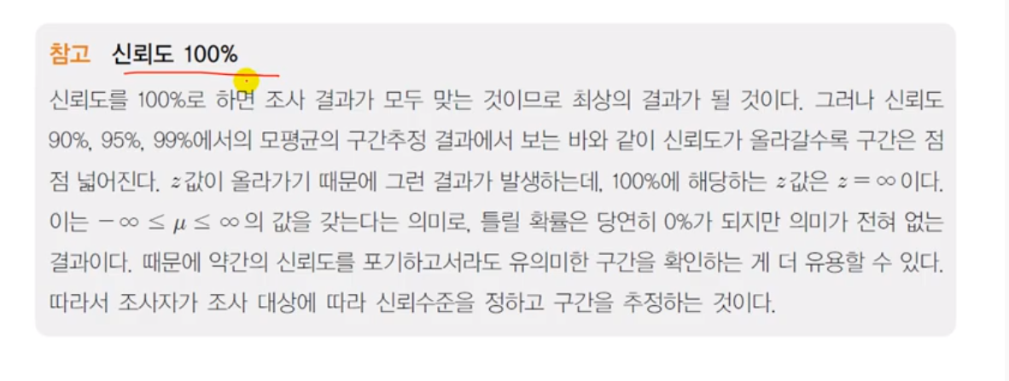
6장 추정
점추정:모수를 특정한 수치로표현
구간추정:모수를 최소값과 최대값의 범위로 추정

Slide 21
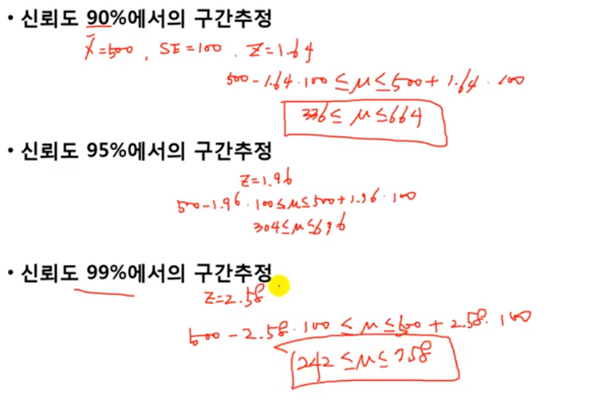
신뢰구간
표준오차를 알때

Slide 22
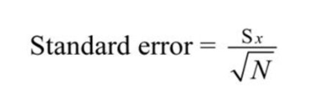
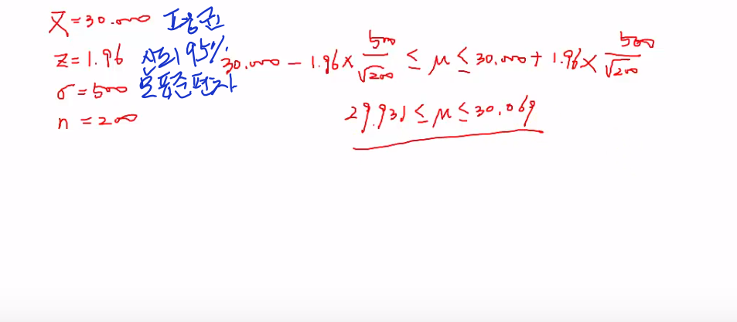
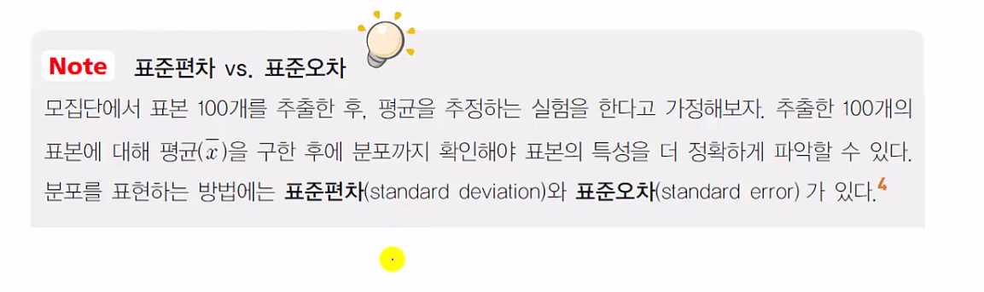
신뢰구간
표준편차를 알때

Slide 23
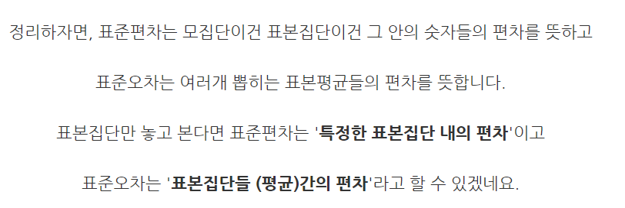

Slide 24
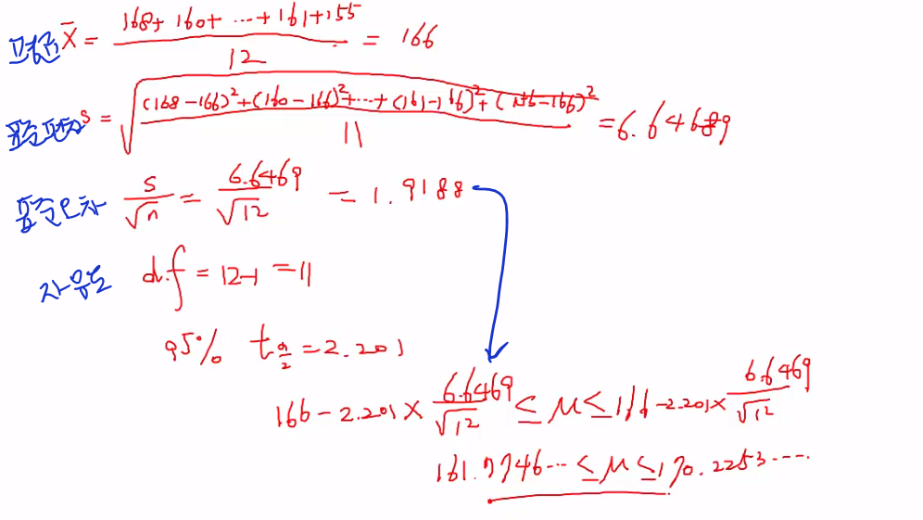
신뢰구간
평균값들만 알려줫을때 n=12

Slide 25
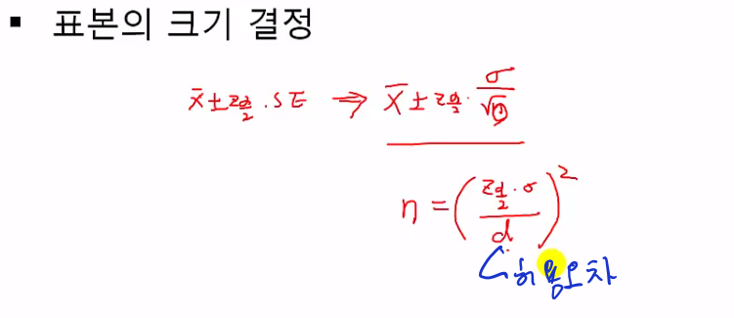
신뢰구간

Slide 26
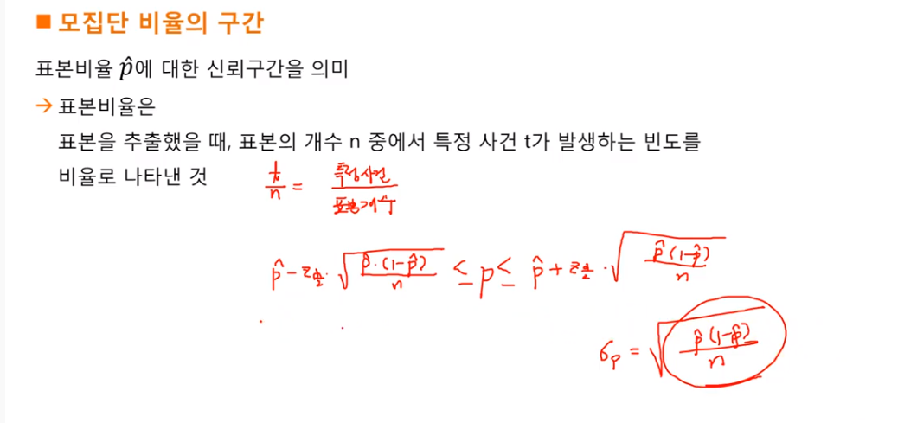
모집단비율에대한 구간추정

Slide 27
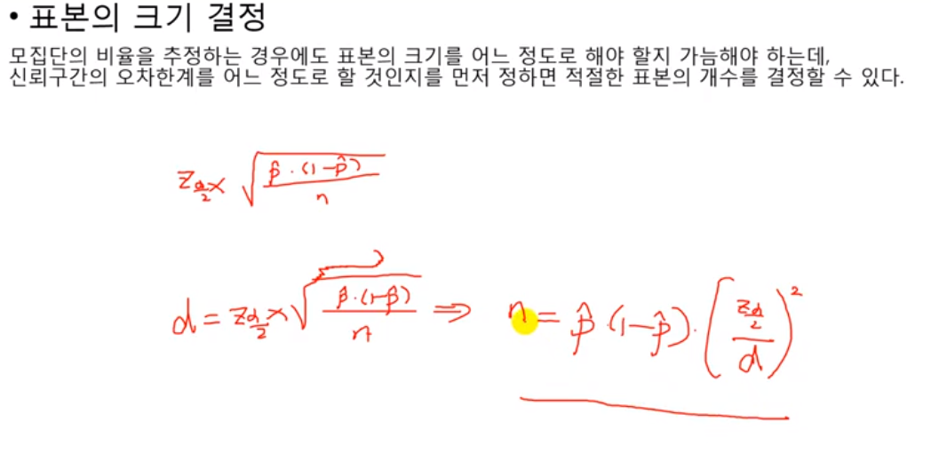
모집단비율에대한 구간추정

Slide 28
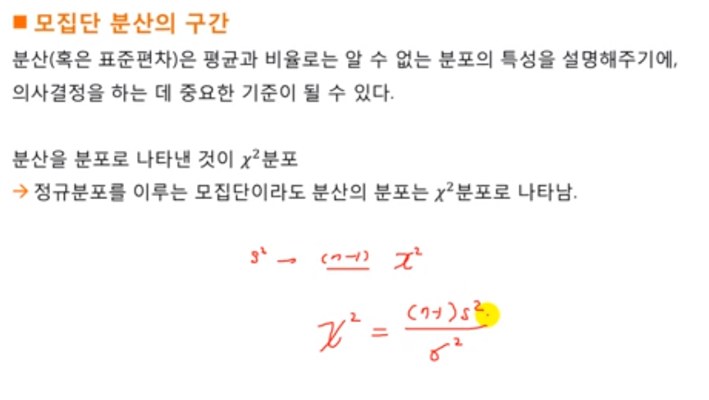
모집단분산에대한 구간추정

Slide 29
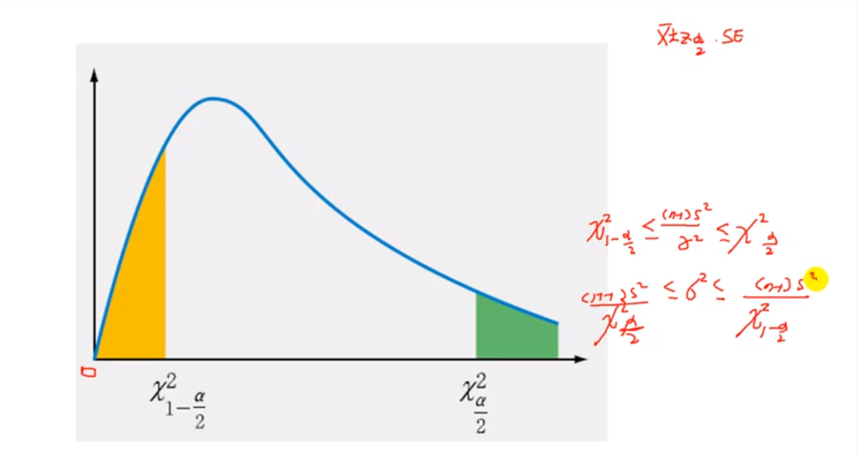
모집단분산에대한 구간추정

Slide 30
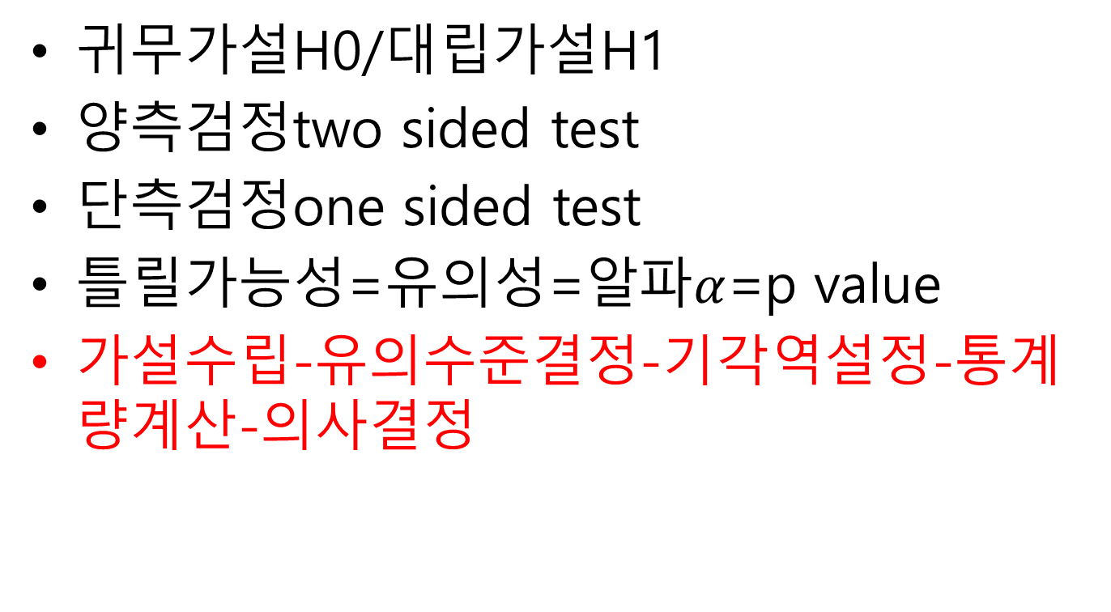
7장 가설검정
귀무가설H0/대립가설H1
양측검정two sided test
단측검정one sided test
틀릴가능성=유의성=알파$α$=p value
가설수립-유의수준결정-기각역설정-통계량계산-의사결정

Slide 31
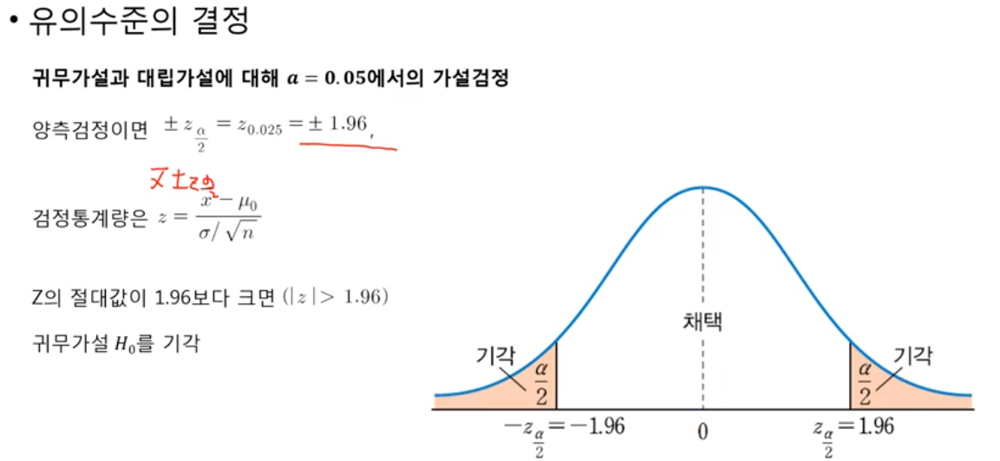
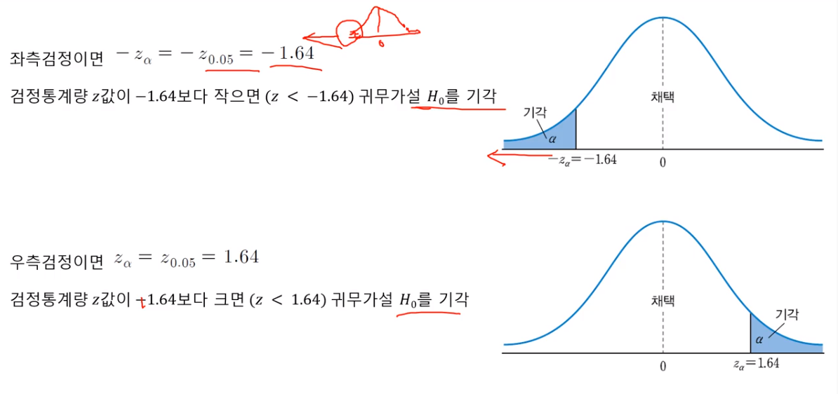
모집단평균의 가설검정

Slide 32
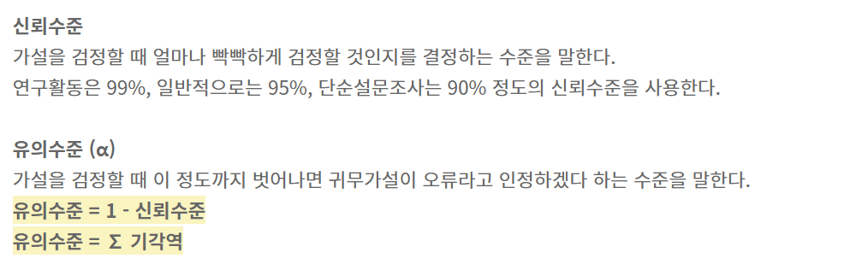
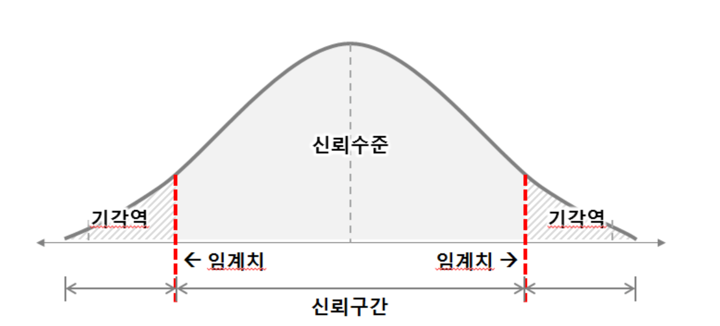

Slide 33
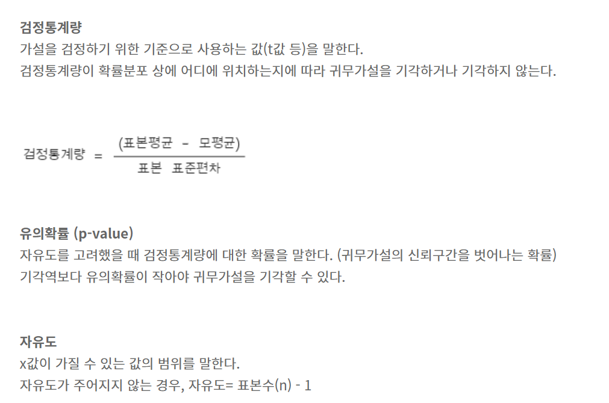

Slide 34
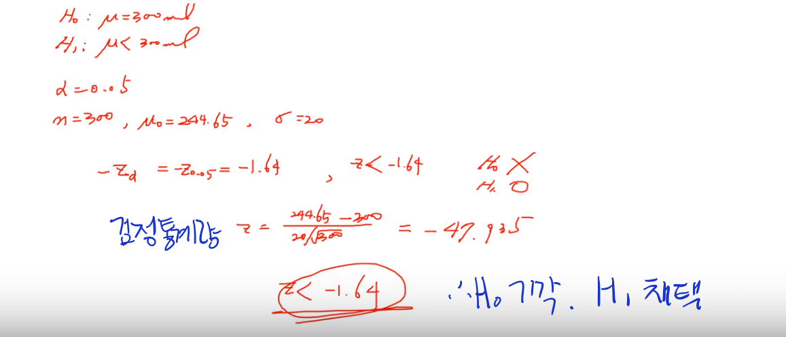
모분산을 아는경우

Slide 35
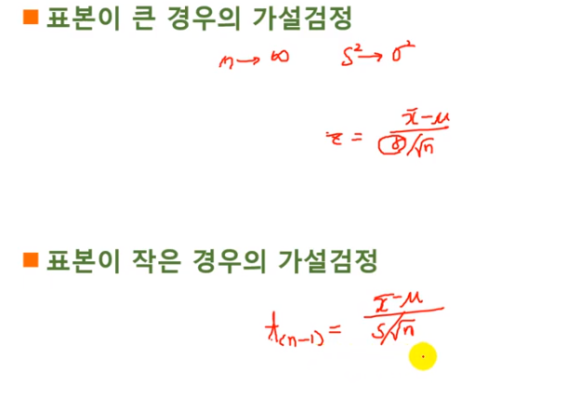
모분산을 모르는경우

Slide 36
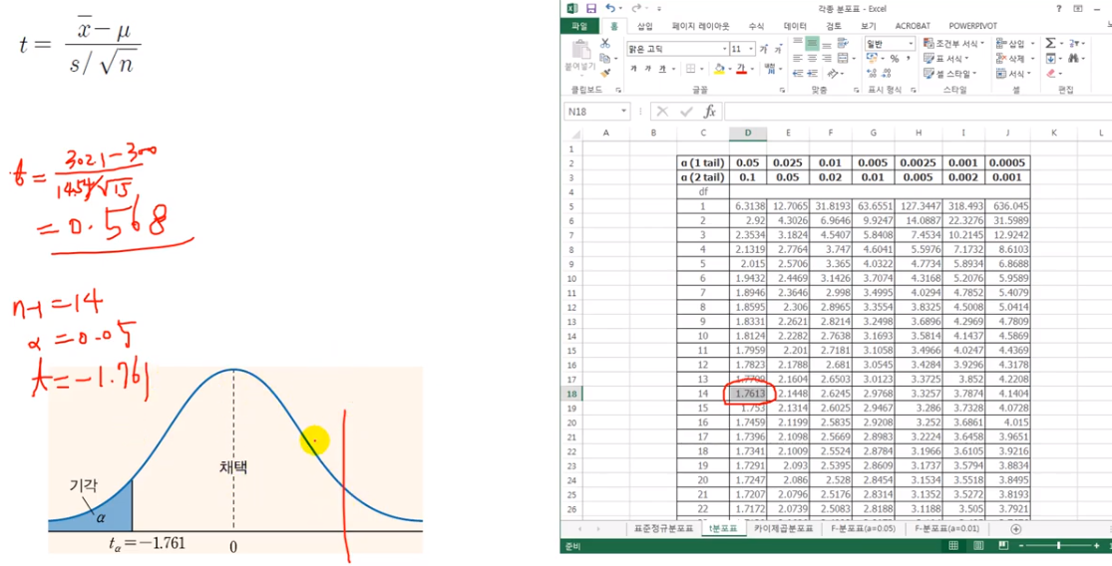
N-1=자유도

Slide 37
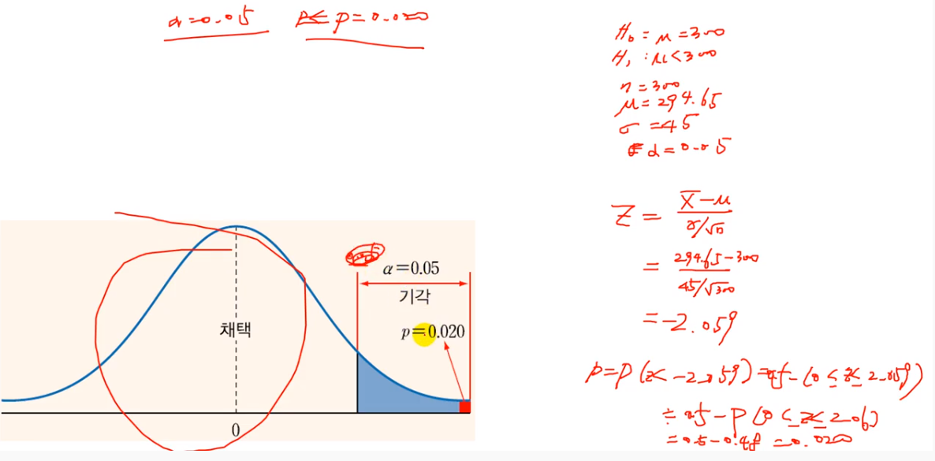
P값을이용한 가설검정

Slide 38
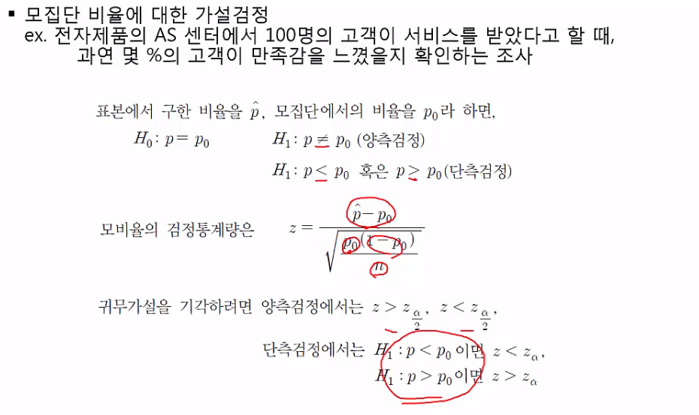
모집단 비율에대한 가설검정

Slide 39
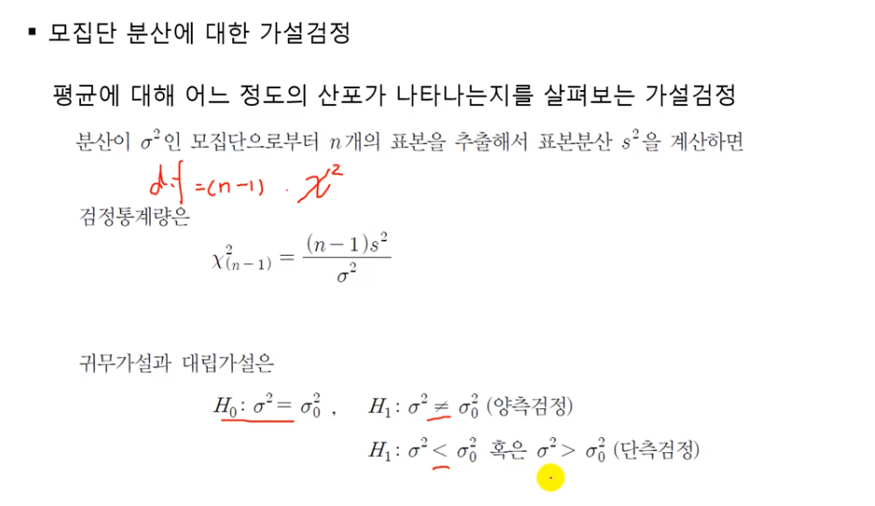
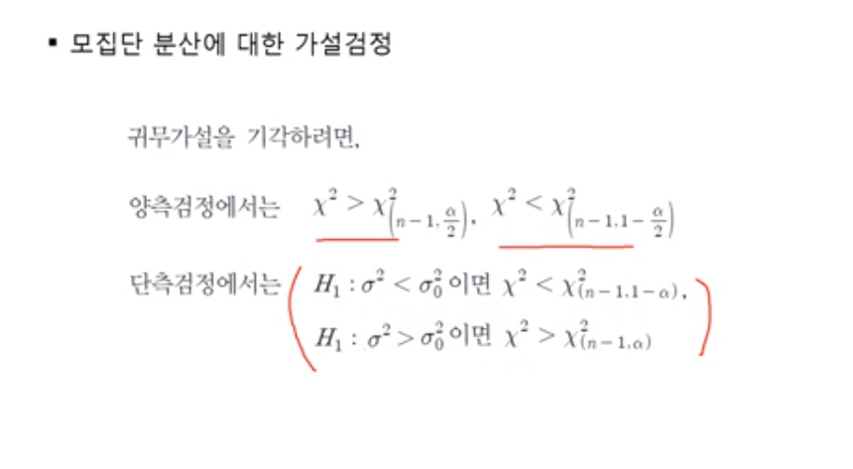
모집단 분산에대한 가설검정

Slide 40
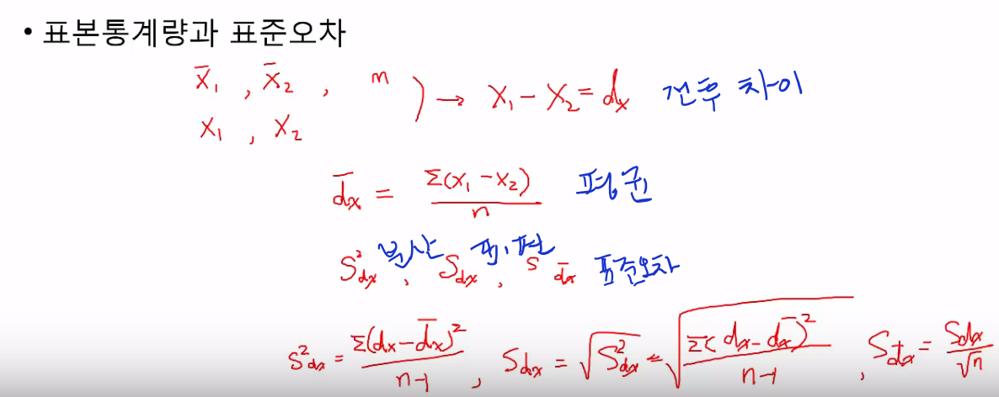
8장 두모집단의 평균차이에대한 가설검정(대응표본=전후과정)

Slide 41
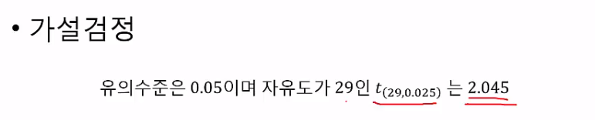
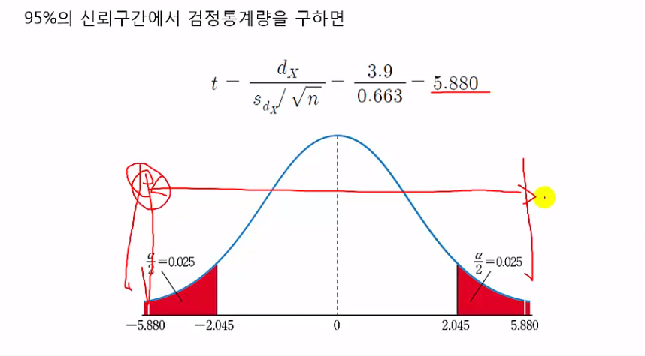
엑셀-t검정

Slide 42
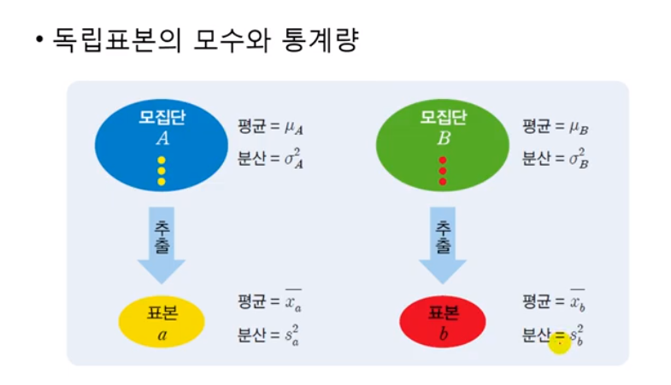
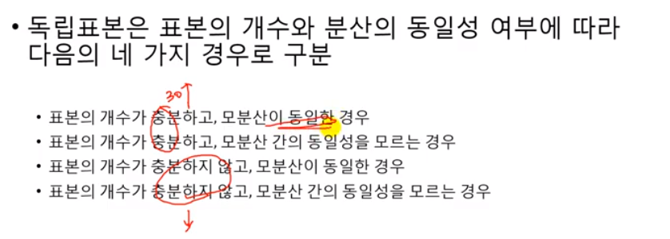
두모집단의 평균차이에대한 가설검정(독립표본)

Slide 43
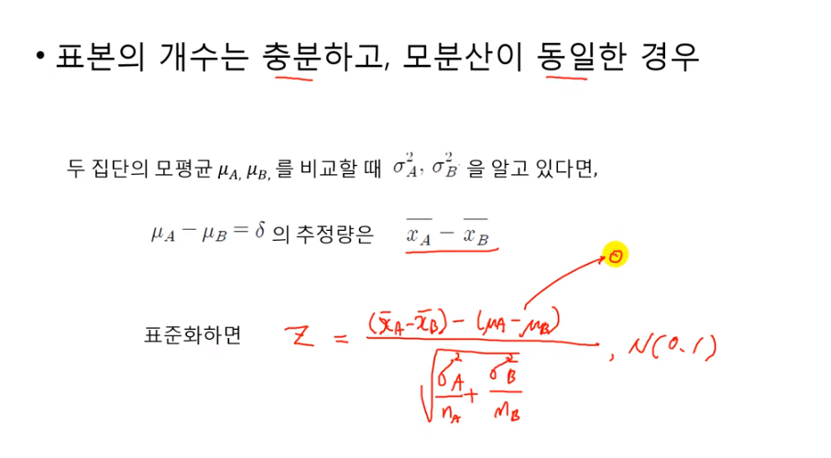
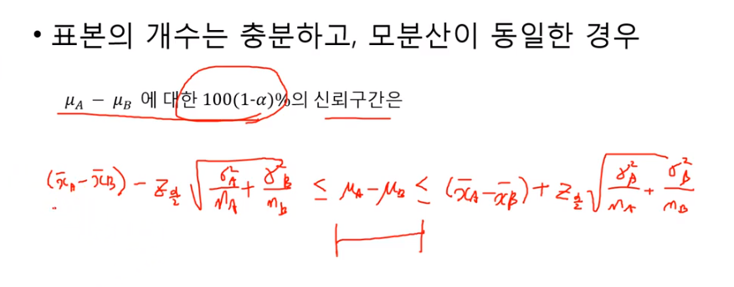

Slide 44
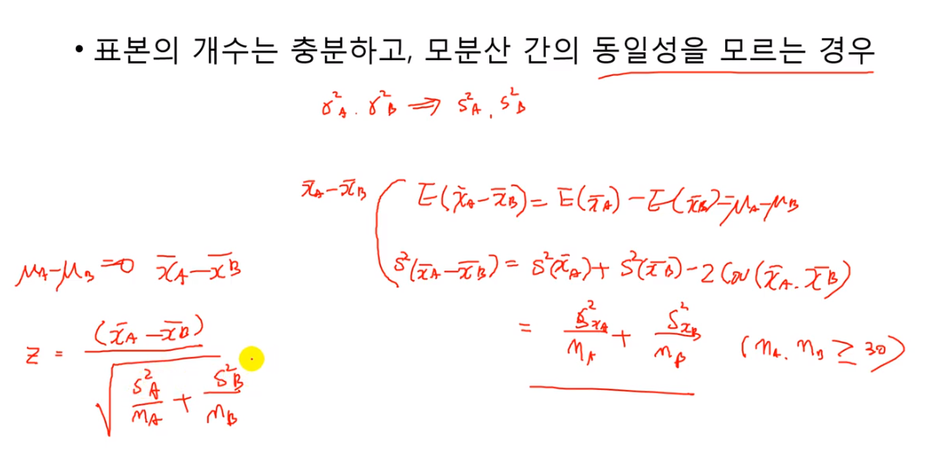
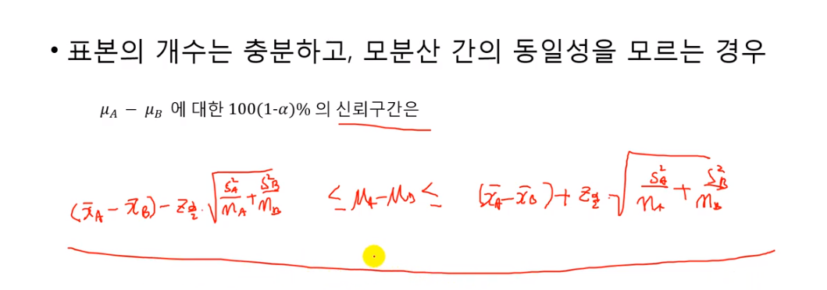

Slide 45
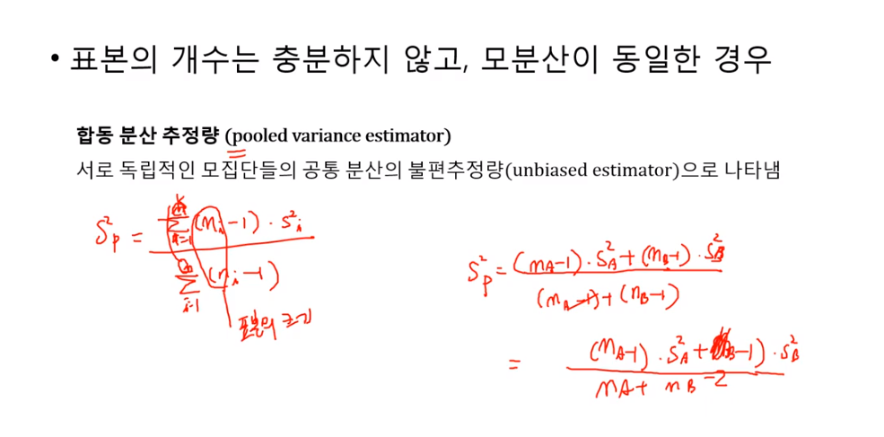
엑셀-t검정 등분산가정

Slide 46
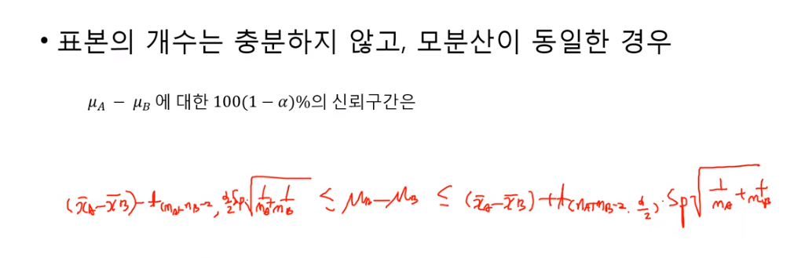
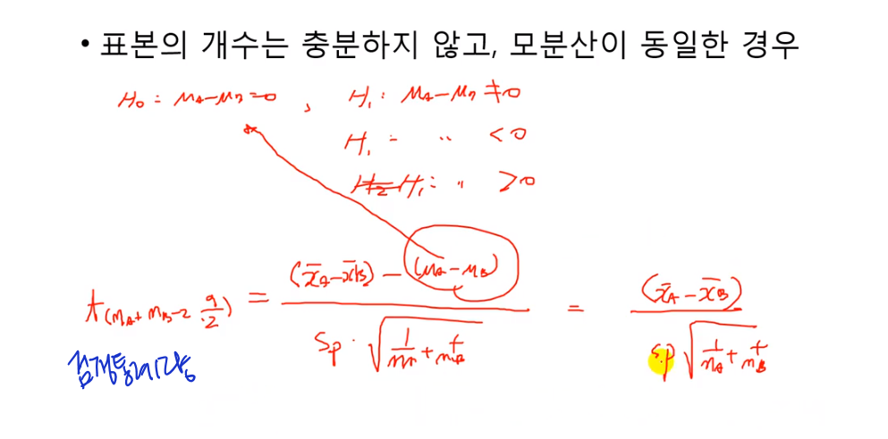

Slide 47



Slide 48


두모집단의 비율차이에대한 가설검정

Slide 49


9장 분산분석ANOVA 3개이상의 집단에대한 평균차이를 검증하는 분석방법
일원분산분석
이원분산분석
다원분산분석
다변량분산분석

Slide 50






Slide 51


Slide 52


이원분산분석

Slide 53

10장 연관성분석
상관분석-상관계수&산포도 이용

Slide 54


공분산&상관계수
공분산=-무한대~무한대이므로 관계를 직접적으로알기 어렵.
상관계수=-1~1

Slide 55


교차분석

Slide 56



Slide 57

11장 회귀분석(인과관계밝히기)
독립변수=영향을주는변수
종속변수=영향을받는 변수

Slide 58



Y식이 정확한것은 아니기때문에 생기는것,잔차가작을수록 더 정확한식
모회귀식과 표본회귀식을 같게해주려고 잔차를 더해줌.

Slide 59

회귀식도출방법
최대우도법
최대가능도방법 또는 최대우도법은 어떤 확률변수에서 표집한 값들을 토대로 그 확률변수의 모수를 구하는 방법이다

Slide 60

적합도검정

Slide 61


SST=SSE+SSR

Slide 62


Slide 63



회귀식의 유의성을 알기위해 F분포이용

Slide 64
베타들의 유의성 검정.t분포이용
ь₁은 -2.8758이고 그 표준오차(Std. Error)인 Sь₁은 0.3224일때,
검정통계량인 t값은 β₁이 0인지를 검정하는 것이기 때문에 (ь₁- β₁) / Sь₁ = (-2.8758 - 0) / 0.3224 = -8.92 임을 확인할 수 있다.
회귀분석에서 t분포는 개별 회귀계수의 유의성을 검정하는데 쓰이고,회귀모형 자체의 유의성 검정을 위해서는 F분포가 쓰인다.

Slide 65

다중회귀분석

Slide 66


Slide 67


